Slide 1
POMM1002 Tiedonkäsitykset ja kriittinen ajattelu
Emma Kostiainen
emma.kostiainen@jyu.fi
& opetiimi

Slide 2
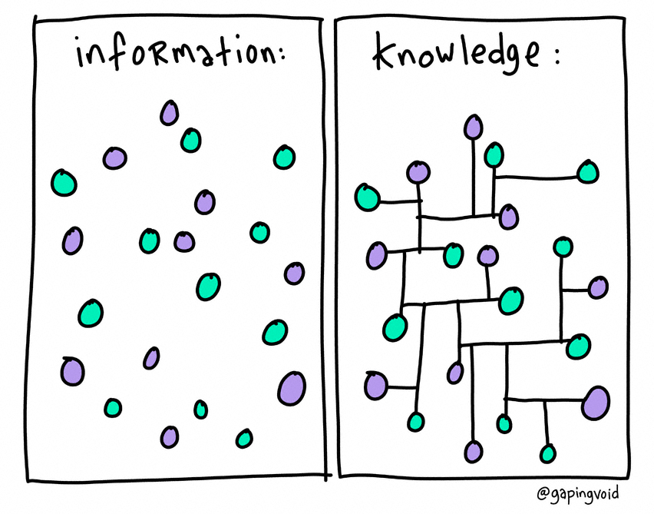
Tänään:
Luento lentoon
Tiedonkäsityksistä & kriittisestä ajattelusta

Slide 3
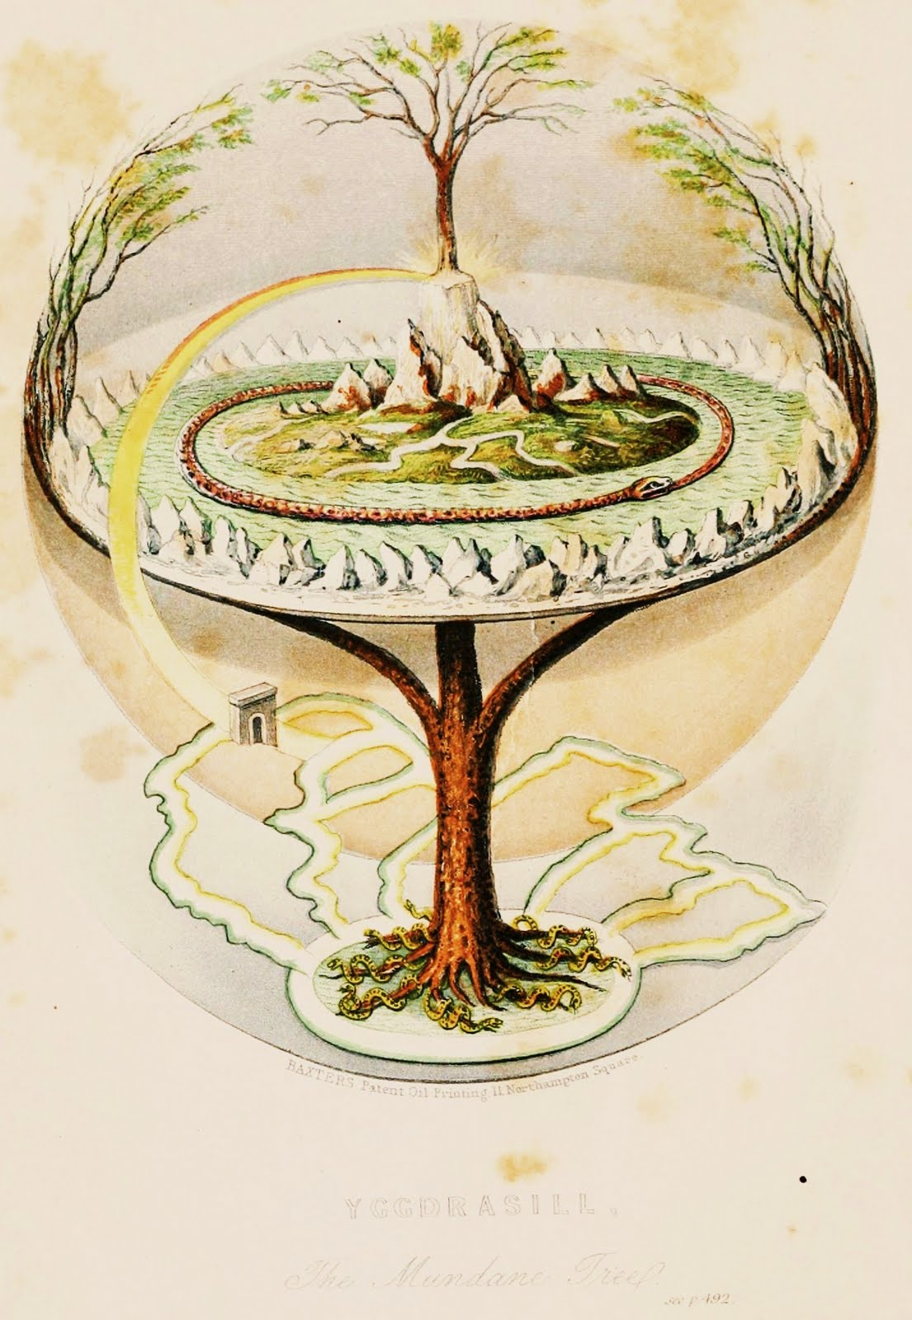
Luento lentoon?
Jatka kirjoittaen jompaakumpaa lausetta tai molempia chatiin
1) Koulussa olin opettajan kanssa eri mieltä siitä …
2) Minulla oli aiemmin virheellinen käsitys siitä …

Slide 4
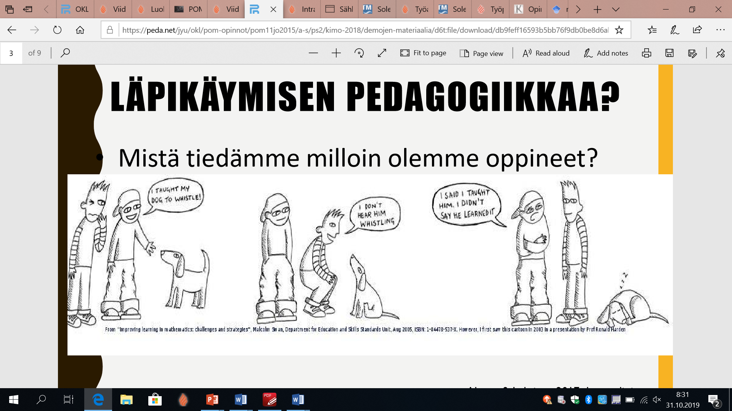
Add a Slide Title - 1
Luentodiat Alanen & Lehtinen 2017

Slide 5
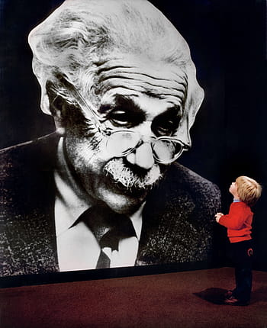
Millaista tietoa ja osaamista koulu arvostaa? Mistä sen voi päätellä?

Slide 6
Koulun tiedon- ja osaamiskäsitykset
Miten tiedon- ja osaamiskäsitys viestitään oppilaille?
Miten osaamisen kehittymistä arvioidaan?
Kuka arvioi?
Mihin arviointitietoa käytetään? Kuka sitä käyttää?
OPS 2014
• oppija konstruoi tiedon itse
• uuden tiedon yhdistäminen aiempaan
• oman ajattelun pitkäjänteinen kehittäminen
• oppijat muodostavat tietovarantoja yhteisöllisesti
• tiedon kaikkiallistuminen
• tarvitaan kriittistä, valikoivaa monilukutaitoa
Aalto 2018
Tutkittu esim:
Tarnanen, M., Kaukonen, V., Kostiainen, E., & Toikka, T. (2019). Mitä opin? Monilukutaitoa ja tutkivaa oppimista monialaisessa oppimiskokonaisuudessa. Ainedidaktiikka, 3(2), 24-46. https://doi.org/10.23988/ad.81941

Slide 7
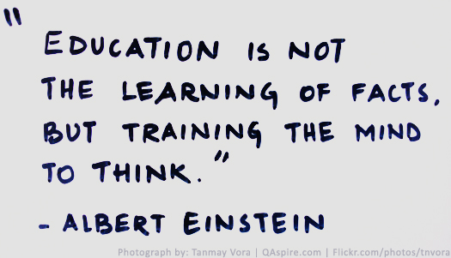

Pohditaan ryhmissä
Miksi kriittisen ajattelun harjoitteleminen koulussa on tai ei ole tärkeää?
Kehittäkää konkreettisia harjoituksia (kirjatkaa padletiin), joissa kriittistä ajattelua voisi edistää. Näiden harjoitusten tulisi kytkeytyä eri oppiaineisiin.
https://padlet.com/emma_kostiainen/86dia8bh5jxy2ogk

Slide 8
Tiedon laji: | Kokemustieto eli tuttuus | Taitotieto eli osaaminen, "knowhow" | Väittämätieto eli teoreettinen tieto
Esimerkki: | "Tämän kirkon penkit ovat epämukavia." | "Osaan suunnitella hyvän tv-tuolin." | "Aikuiselle suomalaiselle sopiva istuimen korkeus on 44 cm."
Tiedon pätevyysalue: | Kukin tieto koskee vain yhtä tapausta, eli se on ns. arkitietoa | Tietoa voidaan soveltaa moneen yksittäistapaukseen | Tietoa voidaan soveltaa kaikkiin saman tyyppisiin tapauksiin, eli se sisältää pääasiassa yleisiä sääntöjä
Tiedon esitystapa: | Asian ydintä ei voi sanallisesti esittää, eli tieto on "sanatonta". | Perinne. Ammattitaito. Esimerkki. Tieto on suurelta osin sanatonta. | Tieto esitetään kirjallisesti, esim. käsikirjana tai tutkimusraporttina
Tiedon opettamisen menetelmä: | Ei voi opettaa; jokaisen täytyy oppia se itse kokemalla. | Mestari näyttää miten työ tehdään; oppilas matkii niin monta kertaa, että lopulta työ onnistuu. | Luentojen kuunteleminen ja oppikirjojen lukeminen
Lähde: http://www2.uiah.fi/projekti/metodi/048.htm

Slide 9
Arkitieto ja tieteellinen/teoreettinen tieto
Tieteellinen/teoreettinen tieto
Perustuu tietoiseen opiskeluun, analyysiin ja yleistämiseen
Muodostaa hierarkkisen järjestelmän
Tietoista, vaatii pohdintaa
Yleisiä lainmukaisuuksia ja periaatteita selittävää
Koskee ilmiöiden alkuperää, sisäisiä yhteyksiä ja periaatteita
Osoittaa ristiriidat ilmiöiden olemukseen kuuluviksi
Arkitieto
Perustuu välittömiin havaintoihin ja kokemuksiin
Koostuu yksittäisistä erillistiedoista, ei muodosta järjestelmää
Tiedostamatonta
yksittäisiin tilanteisiin ja esineisiin liittyviä toimintakaavoja
kuvailevaa ja luokittelevaa, koskee ilmiöiden ulkoisia ominaisuuksia
ei selitä ilmiöiden ristiriitaisuutta
Lähde:
https://www.uef.fi/web/aducate/tiedon-maarittelya

